Slide 1
“POR AQUÍ ES UN CAMINO…”
VAMOS A COMPARTIR NUESTRAS EXPERIENCIAS, LOGROS, TROPIEZOS Y DESCUBRIMIENTOS.
Roman Megela
CMC CHILE, 2022

Slide 2
Instalación y Comisionamiento.
Cómo aplanar la curva de mortalidad infantil.
Christopher Hetz
Gerente General de Servige
hetz@servige.cl

Slide 3
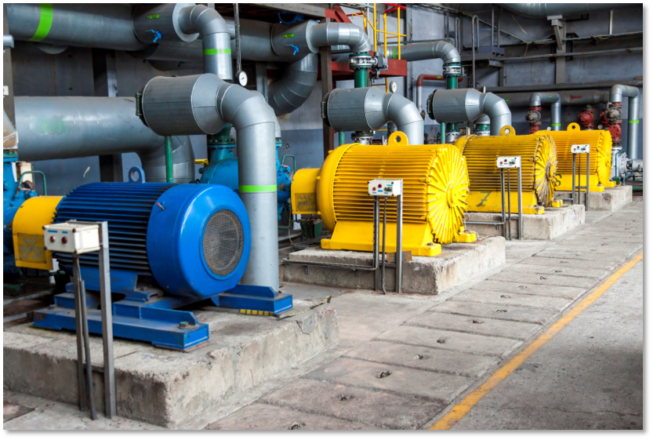
¿Qué significa maquinaria confiable?
La capacidad de una máquina o sistema para realizar consistentemente su función o misión prevista o requerida, bajo demanda y sin degradación o falla.

Slide 4
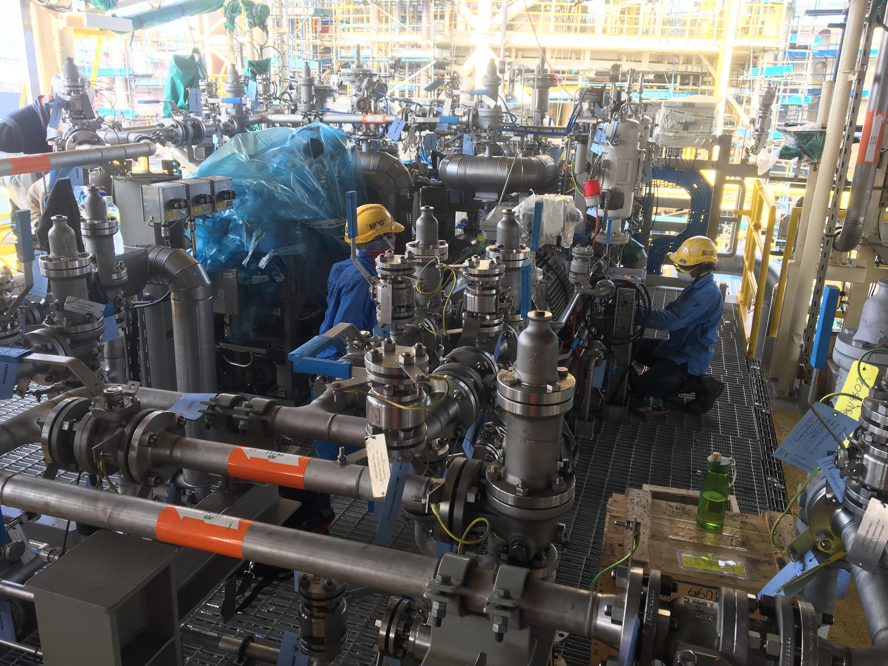
¿Por qué la instalación tiene tanta importancia para alcanzar la confiabilidad?
La instalación tiene un impacto directo sobre la maquinaria.
Determina las condiciones operativas, funcionamiento y el costo de todo el ciclo de vida.

Slide 5
Claves para conseguir una instalación correcta
Estrategia
Integridad
Planificación

Slide 6
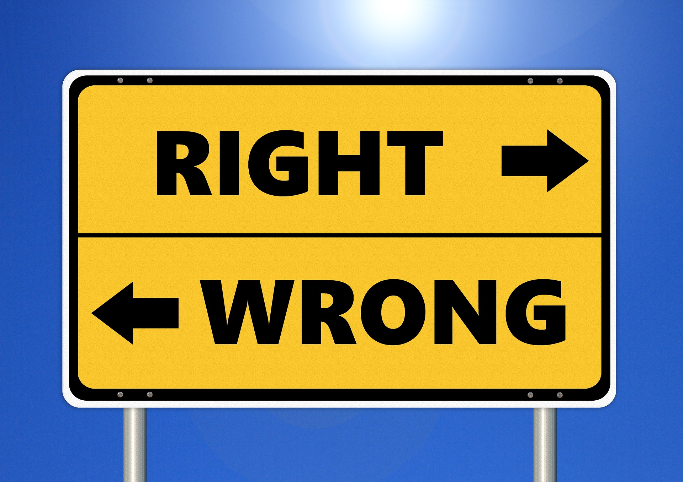
LA INTEGRIDAD
La práctica de ser honesto y mostrar una adhesión constante e intransigente a principios y valores morales y éticos.

Slide 7
ESTRATEGIA
Un plan de alto nivel para lograr uno o más objetivos en condiciones de incertidumbre. Incluye varios subconjuntos de habilidades que incluyen tácticas y logística.

Slide 8
PLANIFICACIÓN
Una función fundamental, que consiste en decidir de antemano qué se hace, cuándo se hace, cómo se hace y quién lo va a hacer.

Slide 9
EFECTO WADDINGTON
En la Segunda Guerra Mundial de 1943, el científico británico C.H. Waddington descubrió que el reemplazo preventivo programado de las piezas de los aviones en realidad estaba causando más daño que bien.

Slide 10
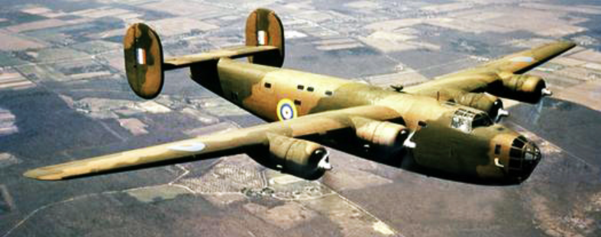
RAF B-24 LIBERATOR

Slide 11
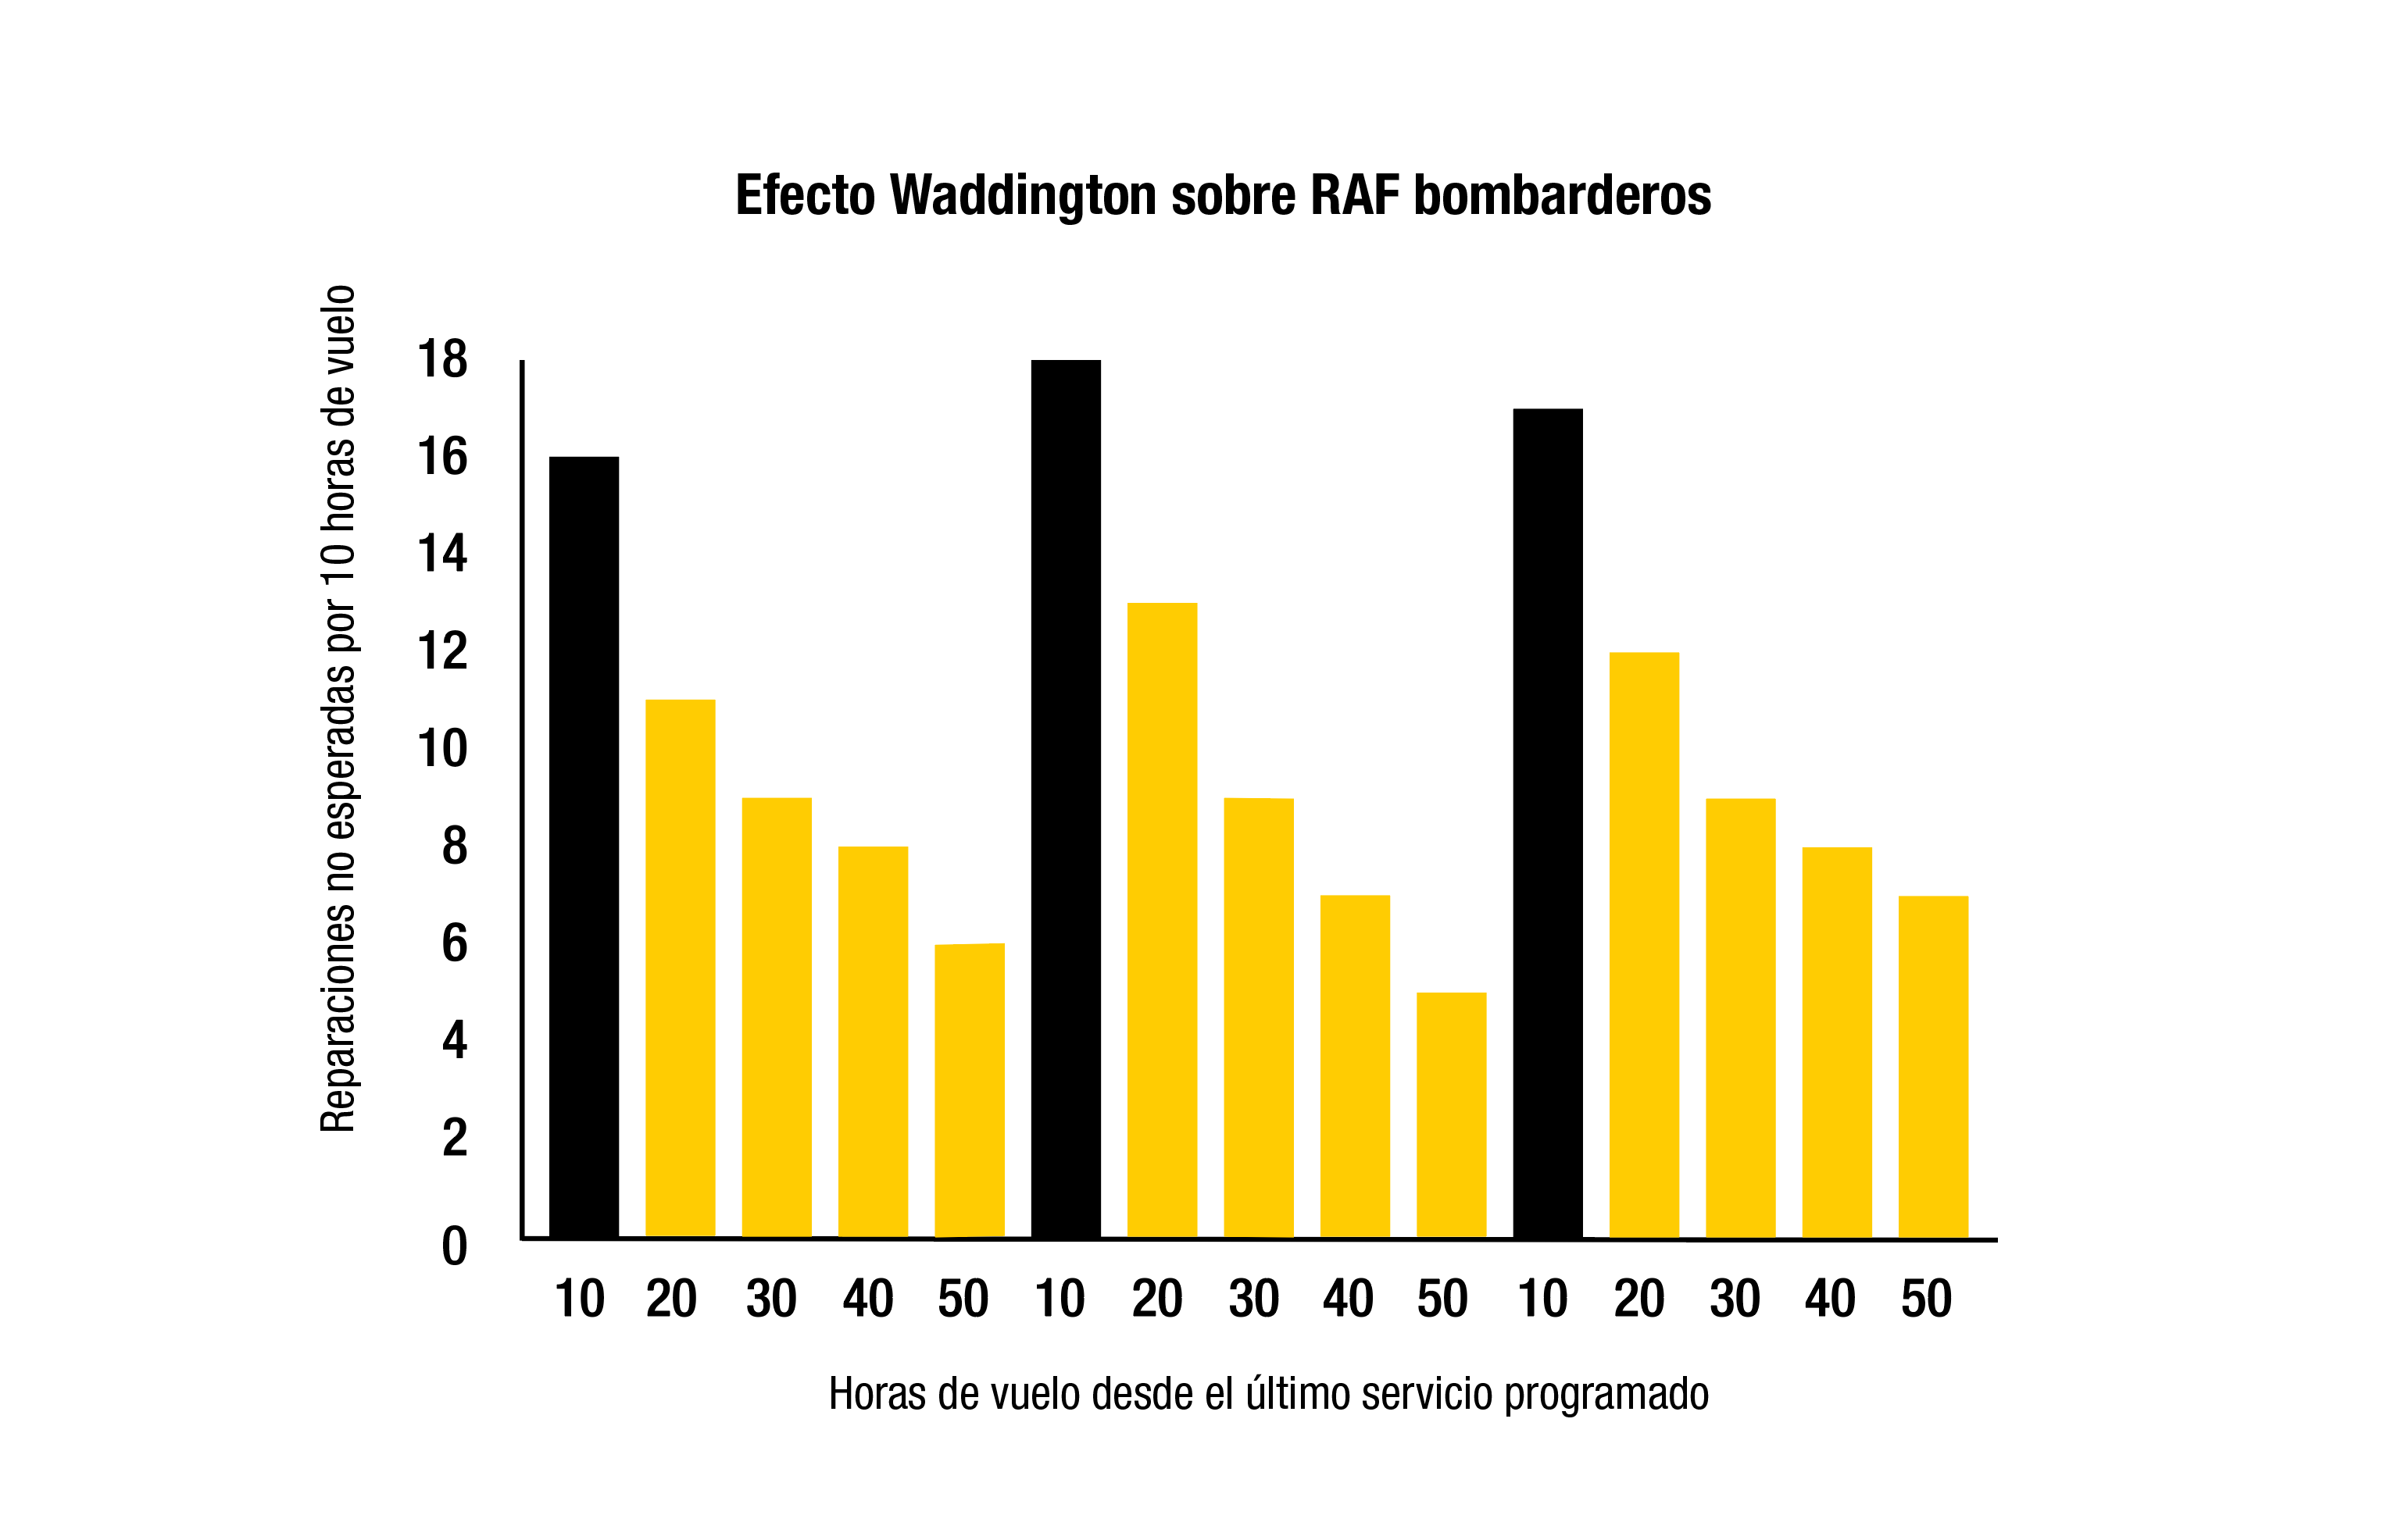

Slide 12
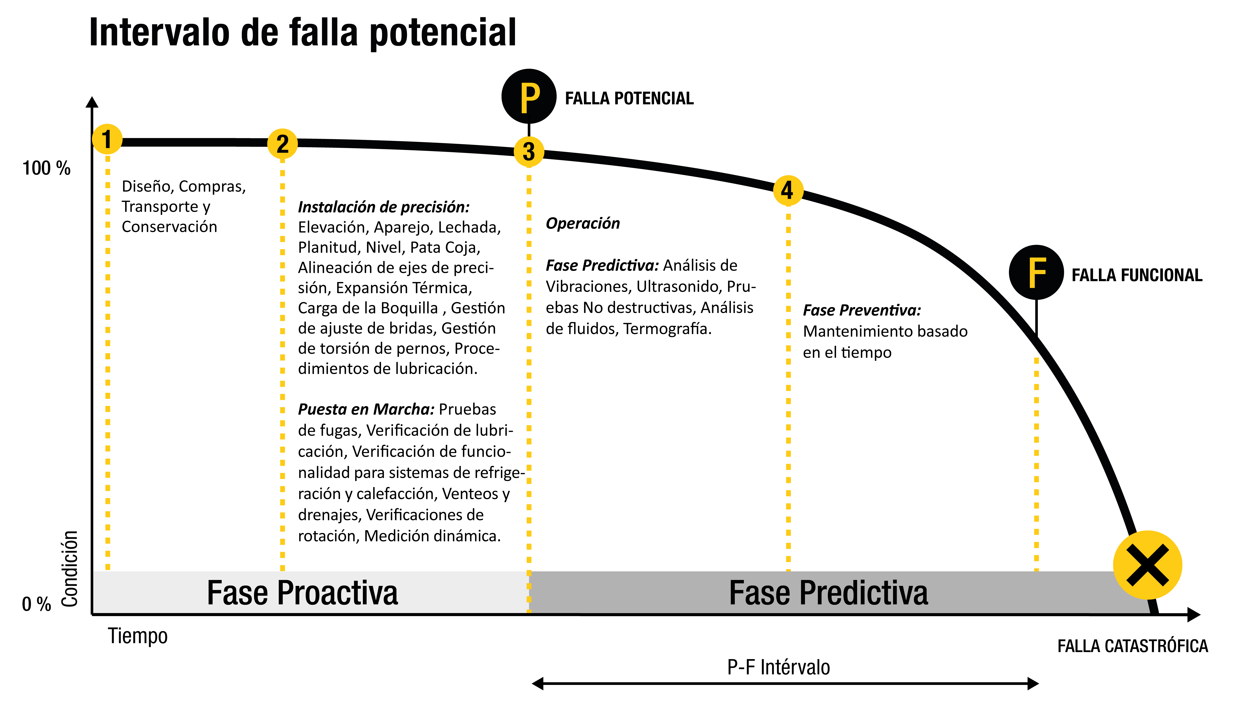
Nowlan and Heap 1960

Slide 13
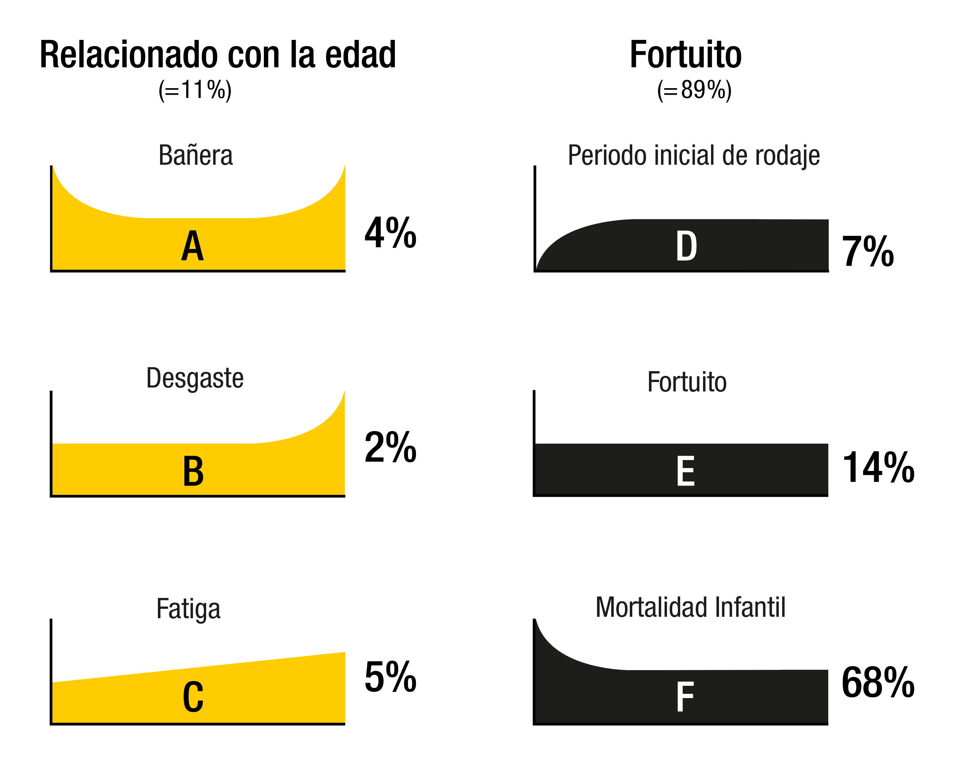

Slide 14
Mortalidad Infantil
Una falla temprana o rápida de la máquina generalmente debido a componentes defectuosos o un procedimiento de instalación incorrecto.

Slide 15
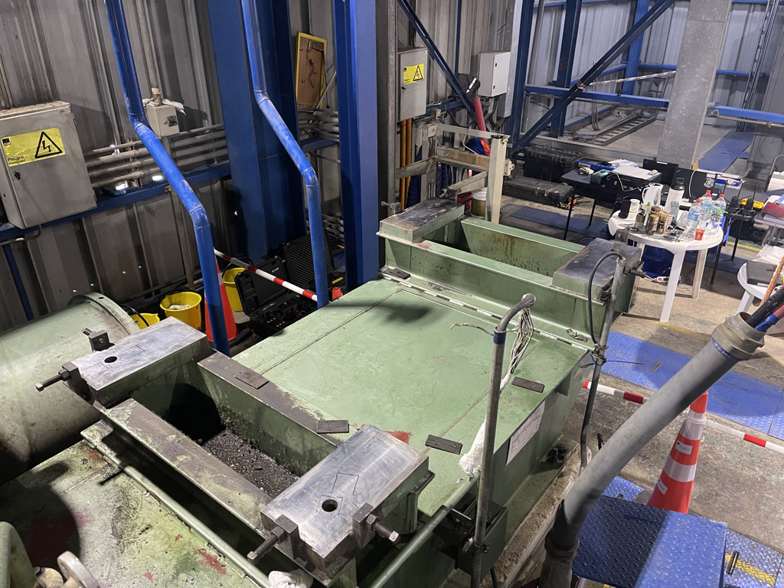
La base

Slide 16
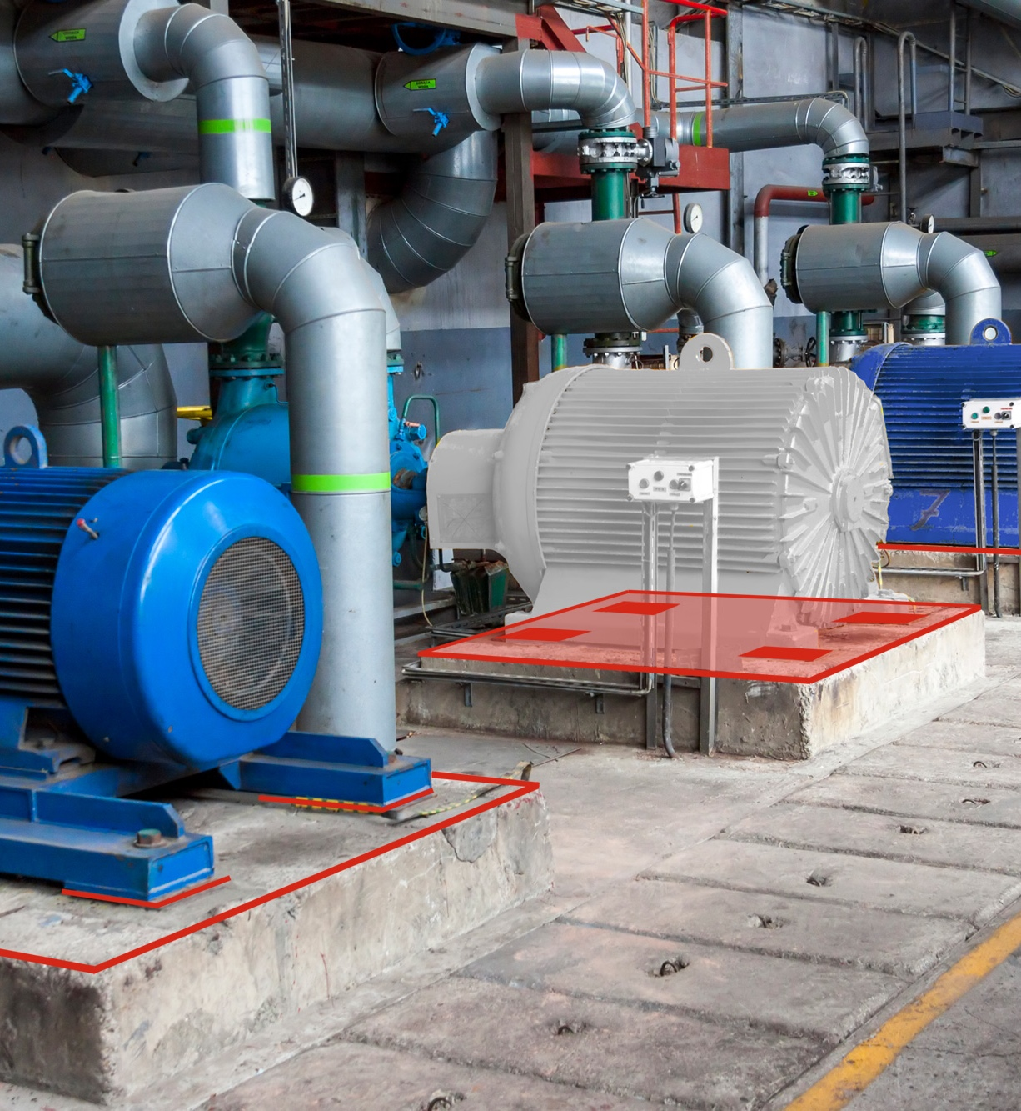
¿Qué es una base?
Es una estructura diseñada para soportar la maquinaria.
La base transfiere y disipa las fuerzas dinámicas y las estáticas producidas por la maquinaria.

Slide 17
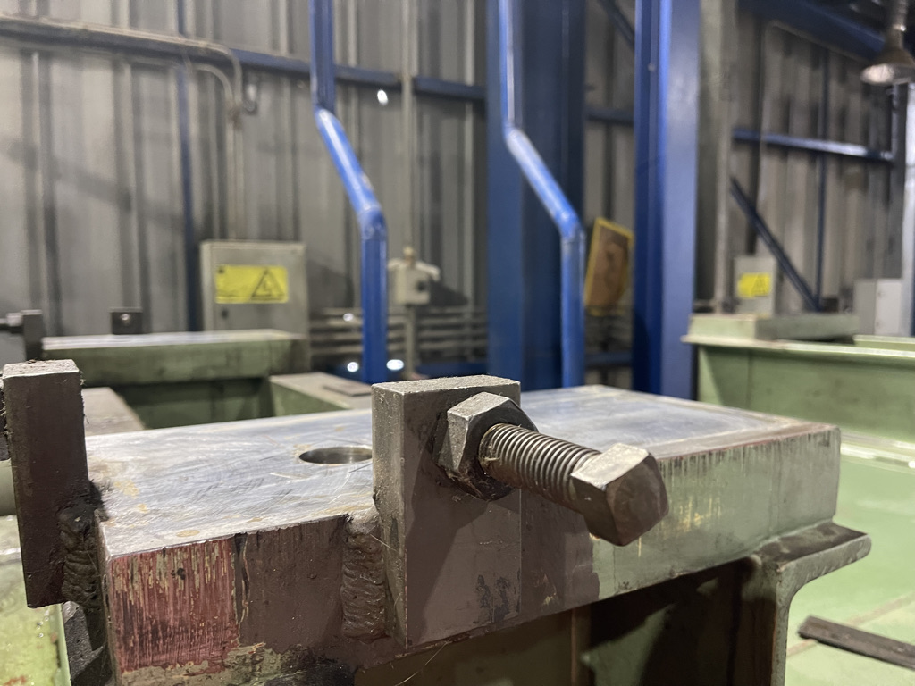
Condición geométrica donde la superficie no representa ninguna variación en su planitud.

Slide 18
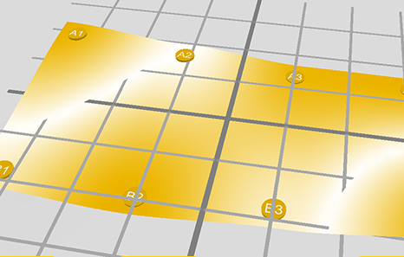
¿Cuándo la base NO es plana?
Cuando la superficie presenta irregularidades, como por ejemplo superficie encorvada, coronada o retorcida.
Cuando la corrosión o la fricción daña la superficie produciendo irregularidades.

Slide 19
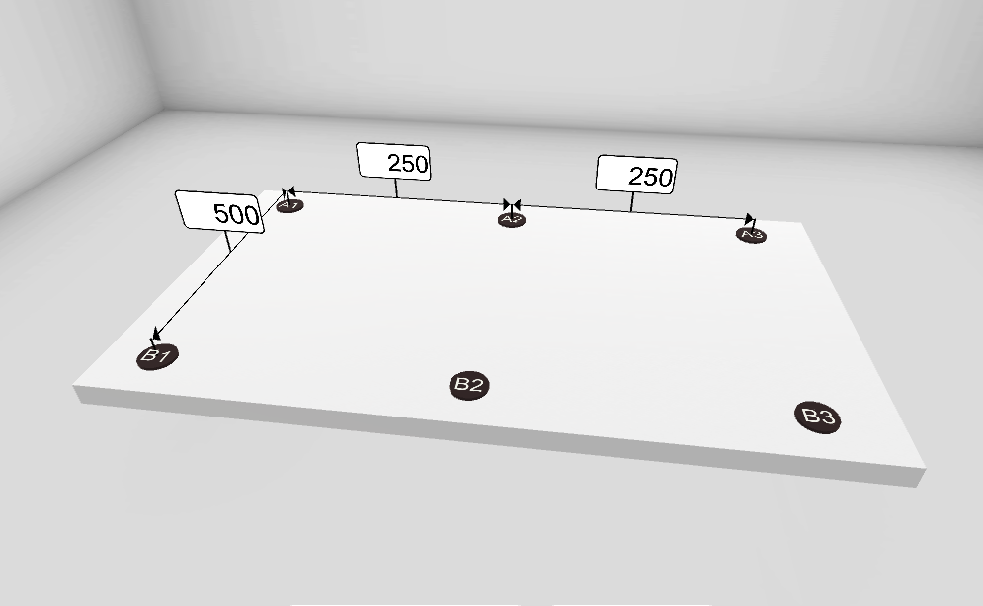
¿Por qué necesitamos una base completamente plana?
La mayoría de la maquinaria está diseñada para operar en una superficie plana.
Cuando la base NO esta plana, la carcasa de la maquinaria está forzada en cambiar su geometría.
Fuerzas no deseadas aplican cargas sobre la carcasa y consecuentemente sobre los ejes, rodamientos, sellos y tuberías.

Slide 20
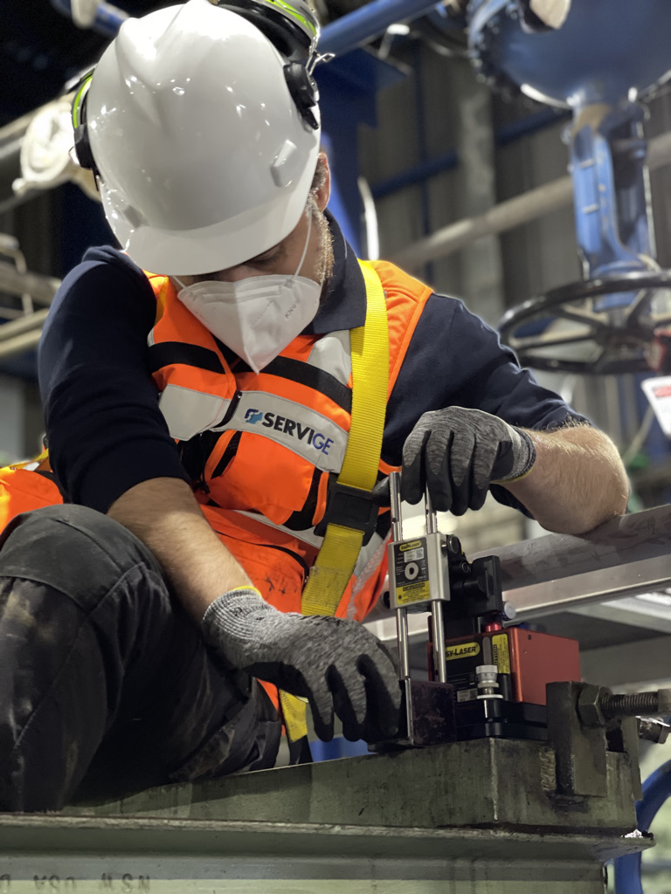
¿Cuándo se debe medir la Planitud?
Durante la instalación de la nueva maquinaria.
En cualquier caso la máquina ha sido quitada de la base.

Slide 21
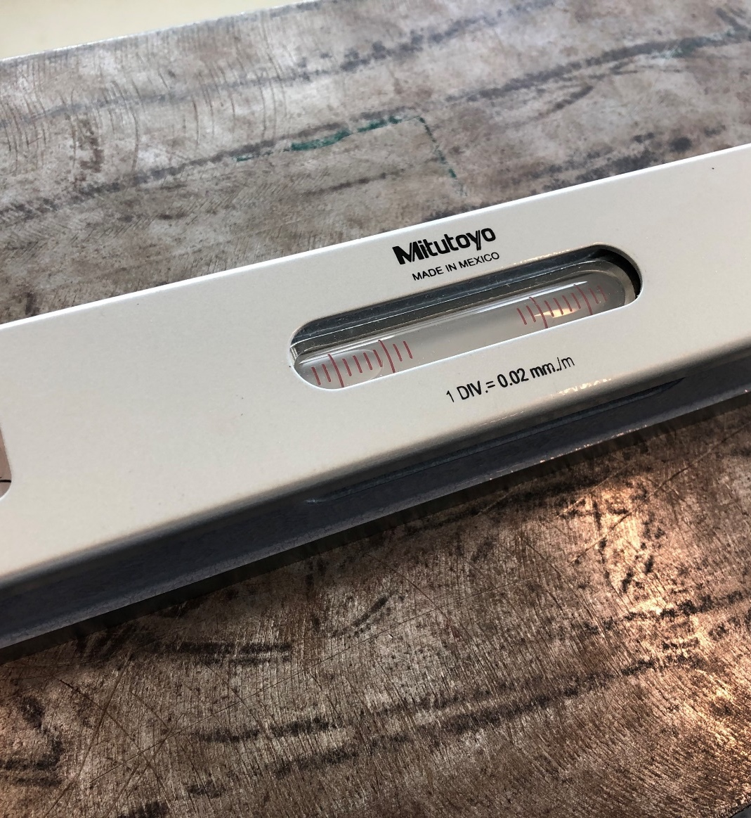
Nivel
Condición geométrica de una línea o superficie la cual está a 90 grados respecto al centro de la gravedad.

Slide 22
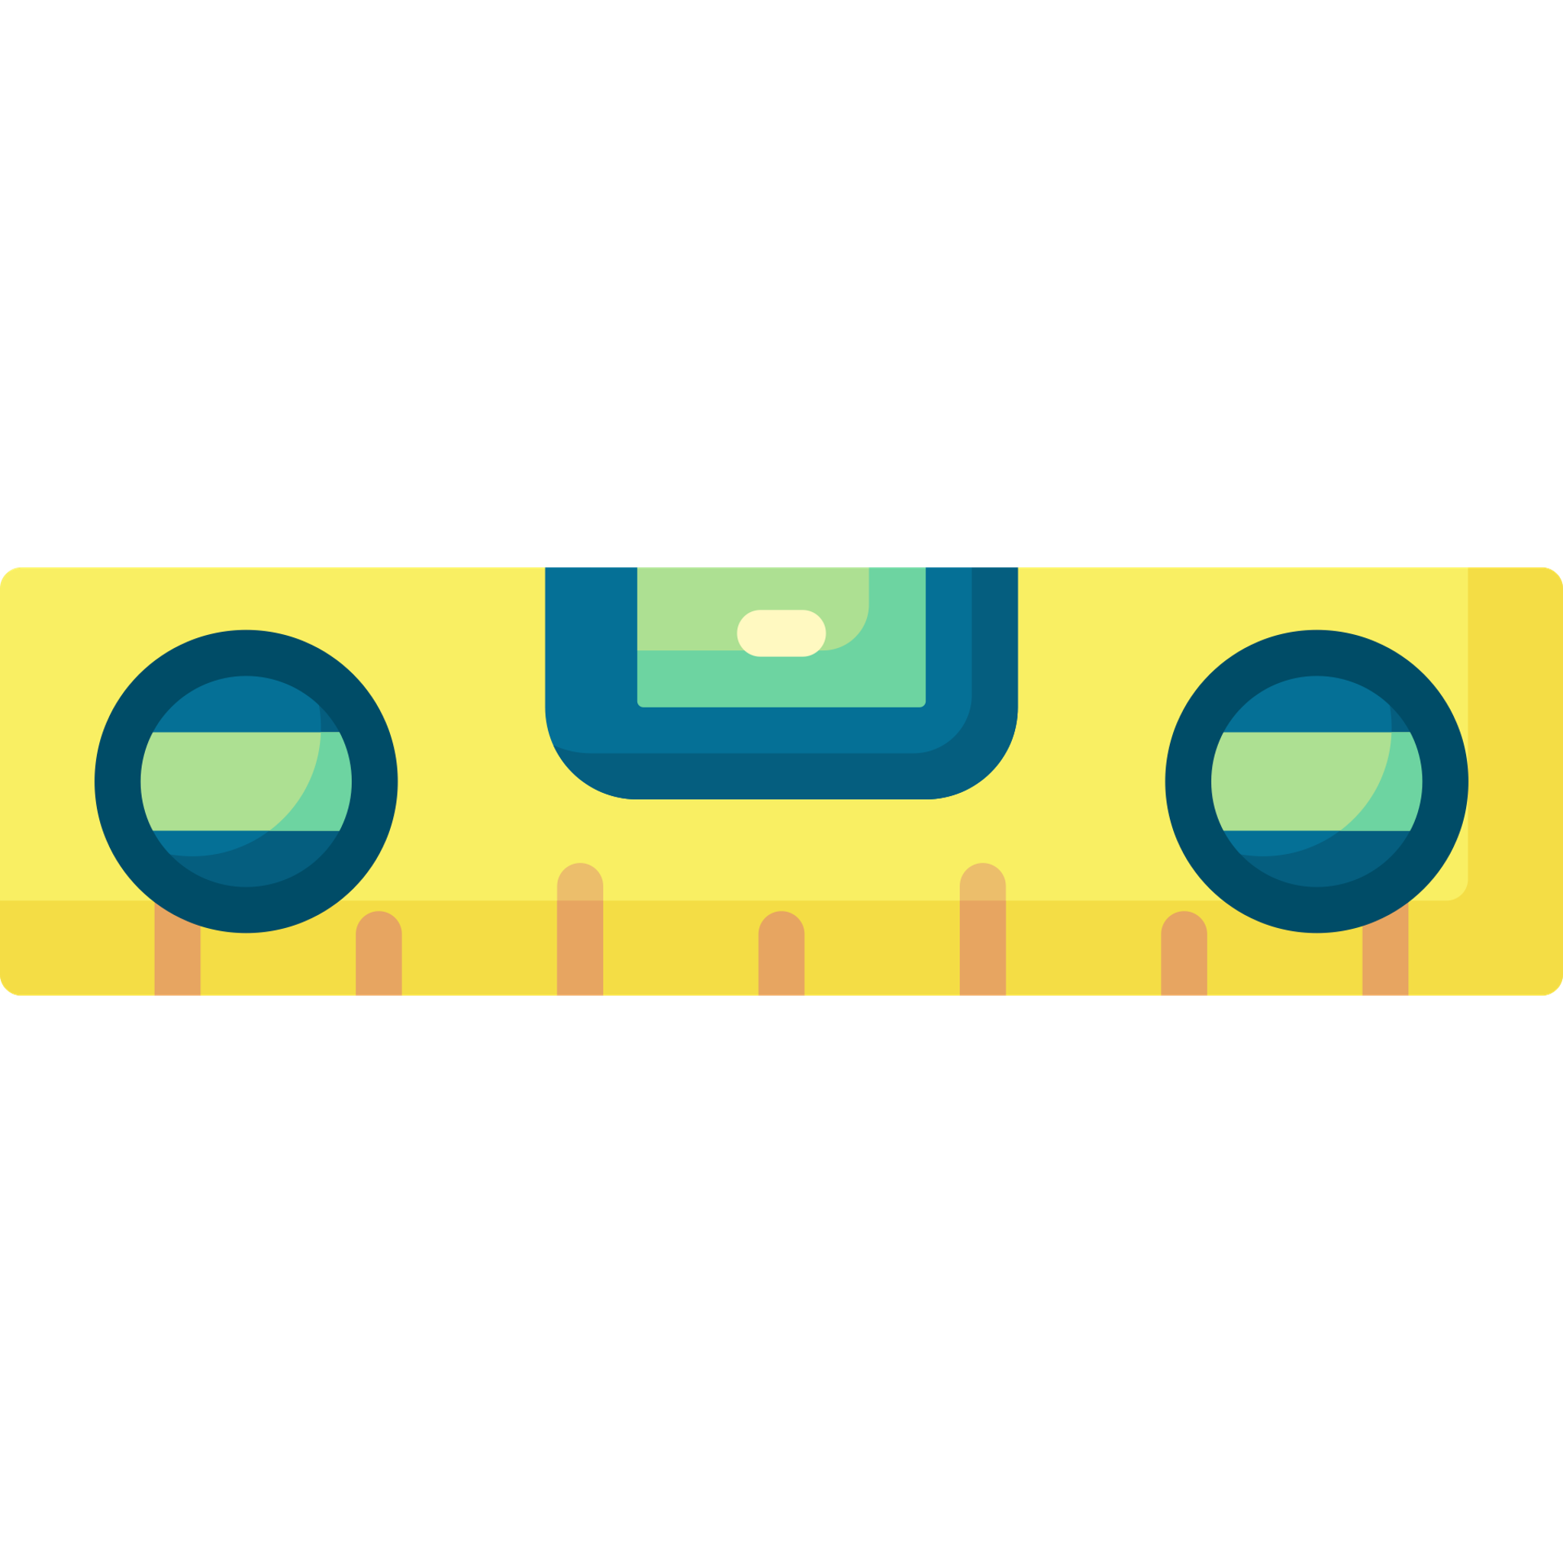
¿Por qué el nivel es importante?
La mayoría de la maquinaria está diseñada para operar en una superficie nivelada.
Afecta gravemente la lubricación.
Cambia las fuerzas de carga respecto a los rodamientos y afecta su vida operativa.

Slide 23
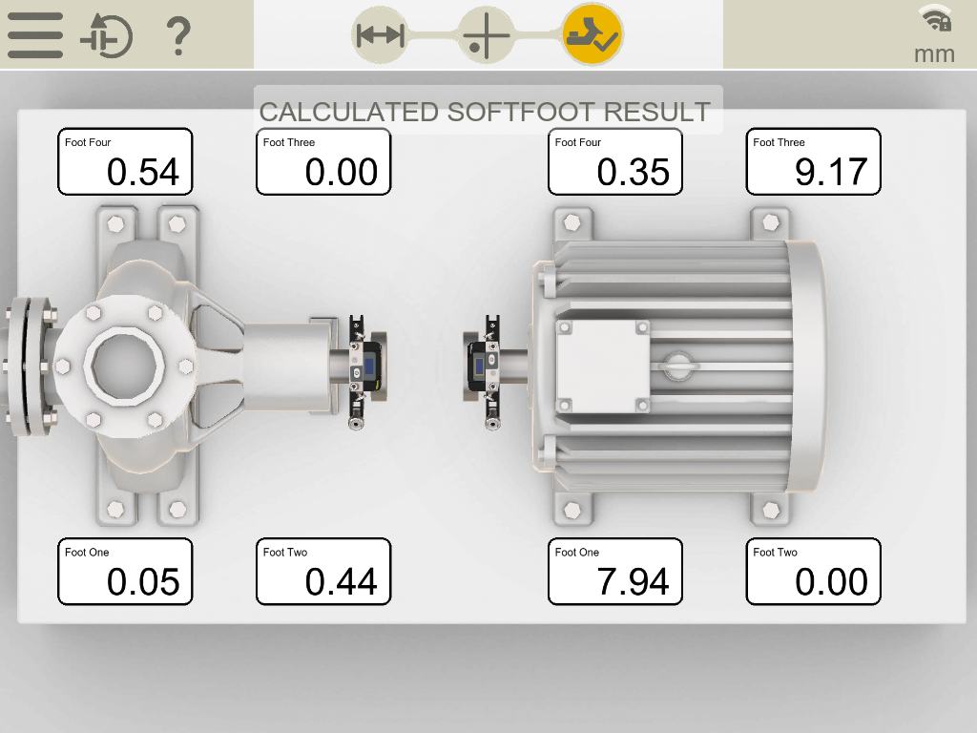
PATA COJA
Los efectos de la Pata Coja afectan directamente la carcasa de la maquina.
Tiene impacto directo en la alineación de los ejes.
La Pata Coja y sus efectos en la maquinaria rotativa es muy subestimada.

Slide 24
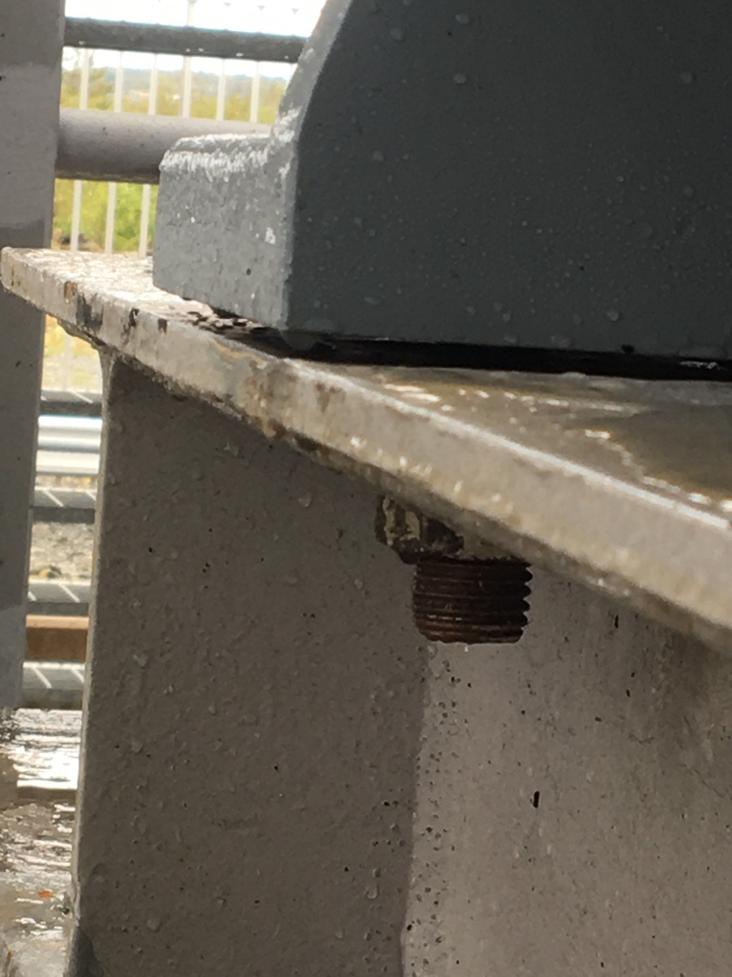
¿Qué es la Pata Coja?
La maquinaria rotativa está generalmente instalada sobre una superficie plana.
La superficie de la “pata” de la maquina descansa sobre la superficie de la base. Es esencial que esa superficie este en pleno contacto con la superficie de la base.
Es esencial que todas las “patas” de la maquina estén descansando al mismo tiempo sin ningún espacio adicional entre ellas.

Slide 25
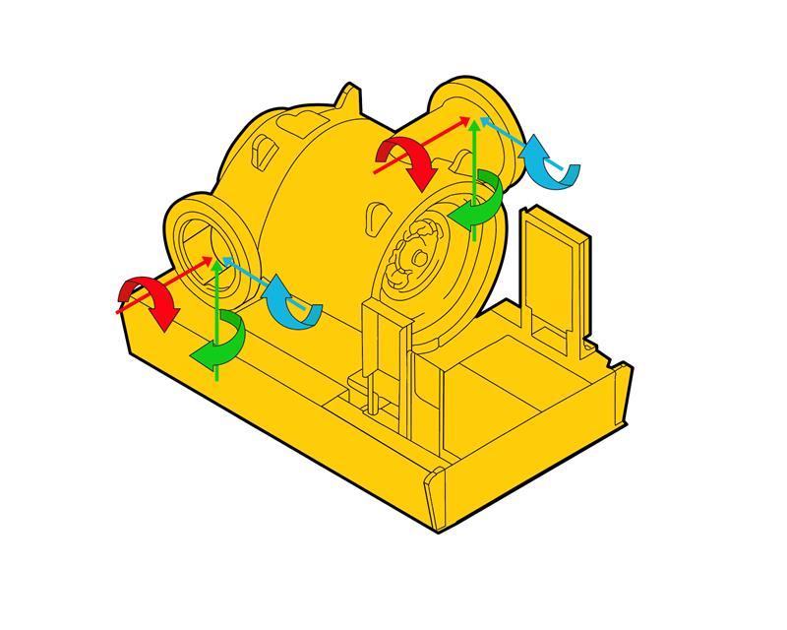
Las consecuencias de la Pata Coja
Modificación de la geometría de la carcasa
Inducción del estrés en la carcasa
Modificación de las cargas en los rodamientos
Modificación de la película de lubricación
Modificación de la posición de los sellos
Excentricidad en los acoplamientos

Slide 26
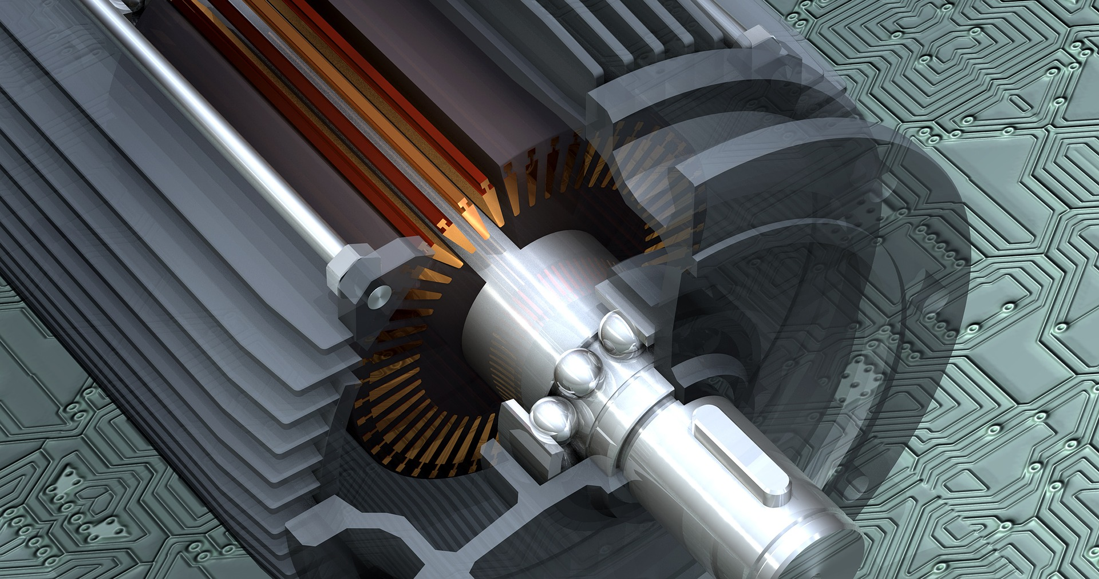
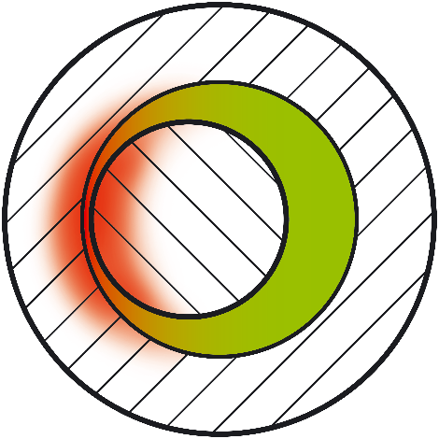
Alineamiento de ejes

Slide 27
¿Por qué el alineamiento de ejes tiene tanta importancia en la instalación de la maquinaria?
Reducir la tensión de los rotores
Reducir las fallas de los acoplamientos
Reducir las fallas de los sellos
Incrementar sustancialmente la vida del rodamiento
Disminuir el consumo energético

Slide 28
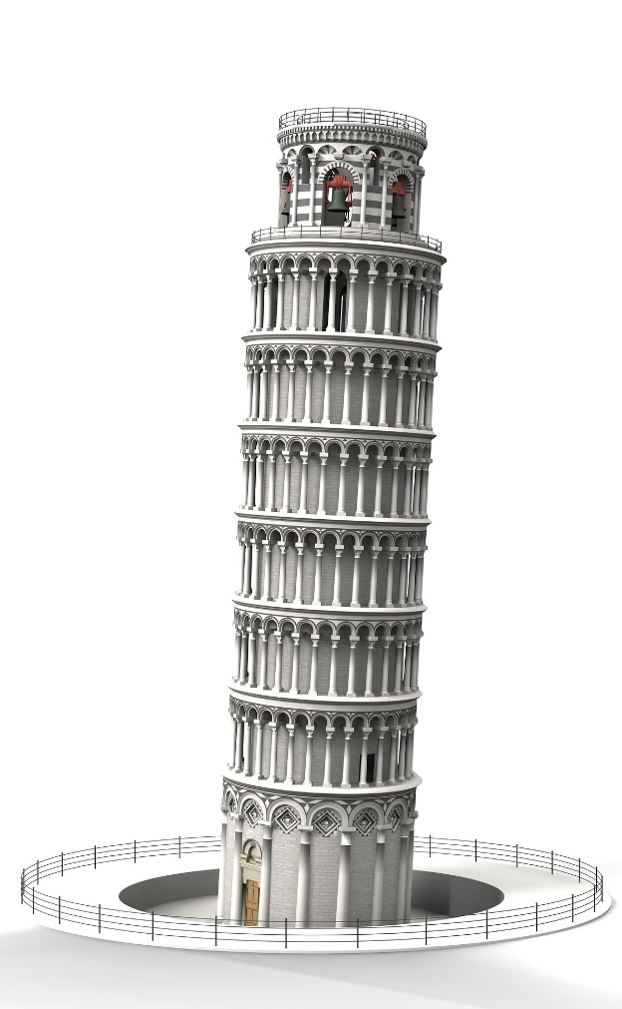
Causas de desalineamiento:
Problemas relacionados con la base de la estructura
Instalación inadecuada
(la más común de las causas)
Compensación térmica inadecuada
Tensión de las tuberías

Slide 29
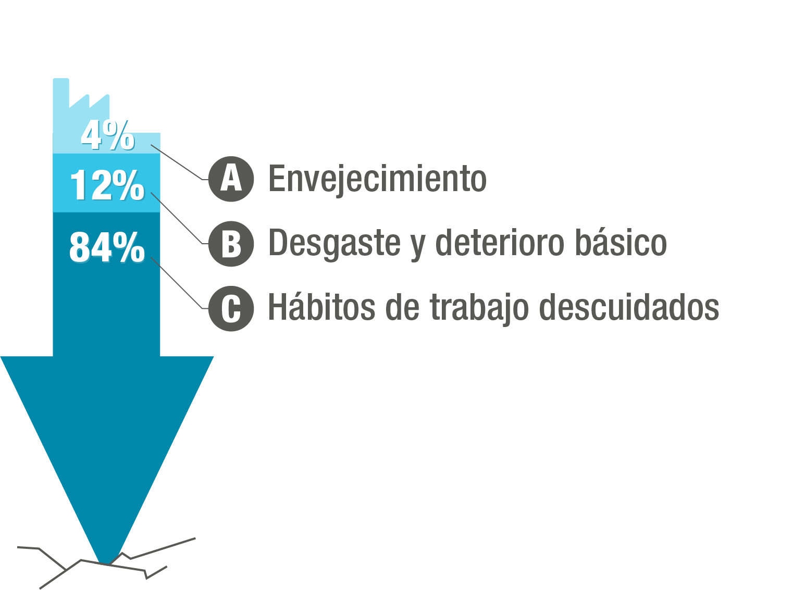
El ABC de la falla
©Ledet Enterprises, Inc.
All rights reserved worldwide

Slide 30
Tensión en las tuberías
Tensión Estática
Ocurre cuando las tuberías están desalineadas
Ocurre cuando los soportes de las tuberías están impropiamente construidos forzando las tuberías
Tensión generada en las conexiones esta siendo transmitida a la carcasa de la maquina
Tensión Dinámica
Ocurre cuando la temperatura del proceso dilata o contrae las paredes de las tuberías forzando así las conexiones
Ocurre cuando el peso del fluido del proceso afecta la tubería haciendo la desplazar

Slide 31
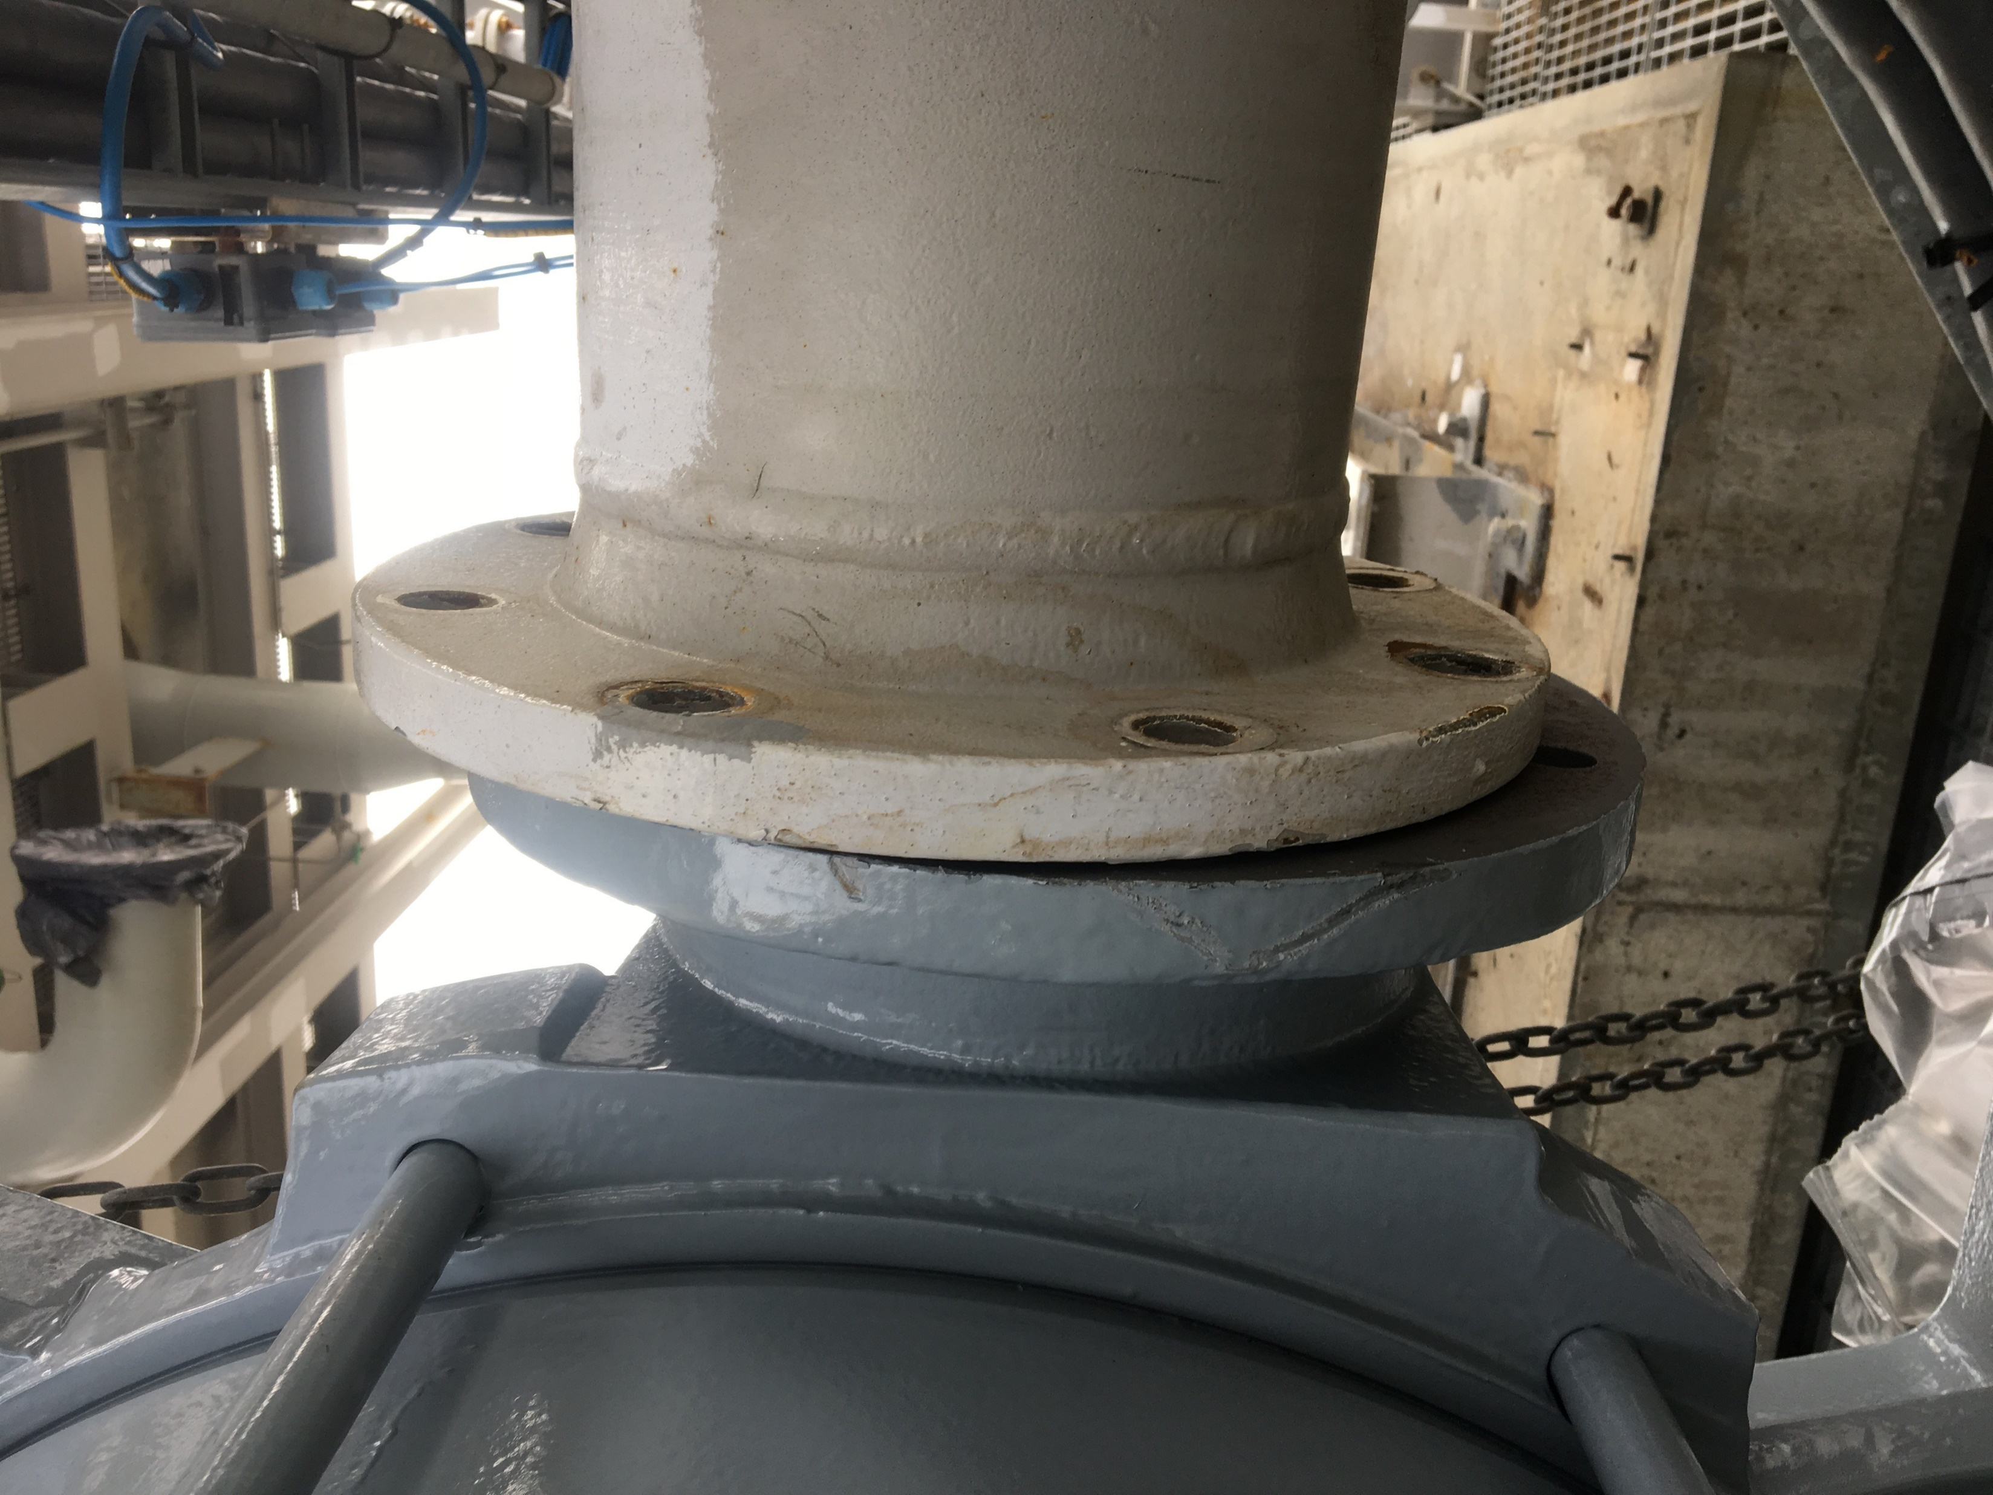
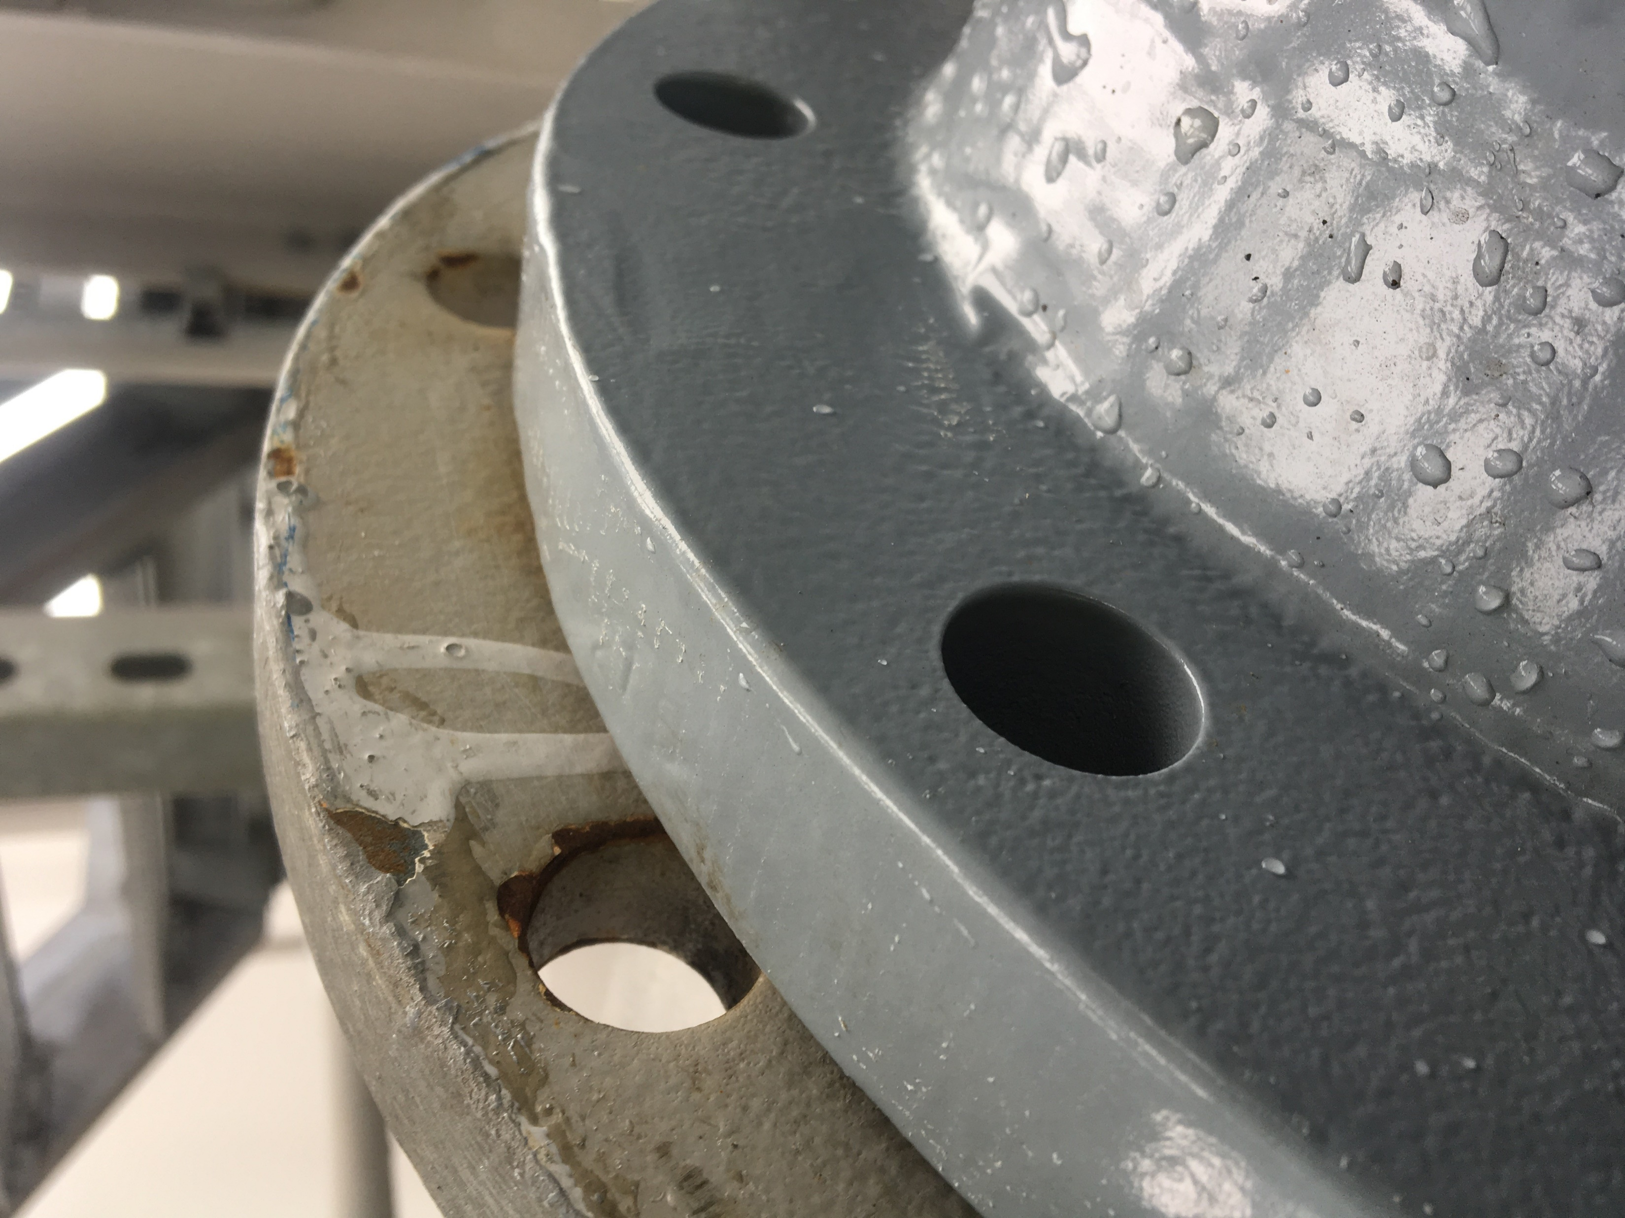
Carga de la boquilla

Slide 32
Las consecuencias de estrés de las tuberías
Generación de la carga en la boquilla
Modificación de la geometría de la carcasa
Inducción del estrés en la carcasa
Modificación de las cargas en los rodamientos
Modificación de la película de lubricación
Modificación de la posición de los sellos
Excentricidad en los acoplamientos

Slide 33
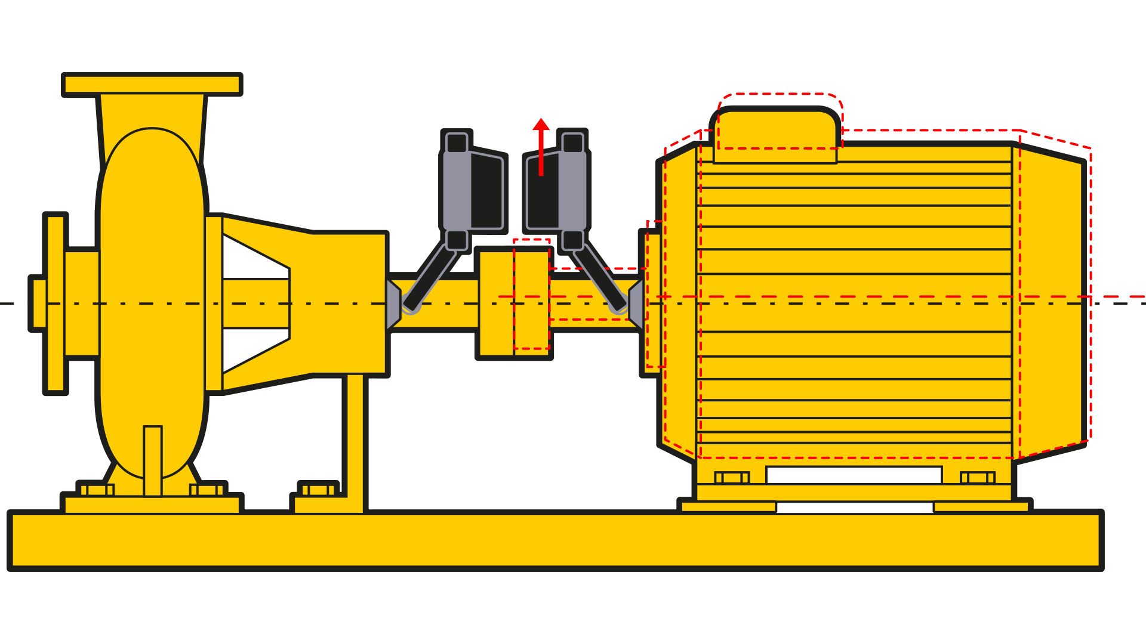
Expansión térmica
Cuando un equipo se ve afectado por la diferencia de la temperatura y el material del que está fabricado expande diferente que el equipo al que esta acoplado.
No colinear significa estar fuera de la línea central de los ejes.

Slide 34
Expansión térmica
La temperatura entre los equipos es diferente debido al medio transportado o condiciones ambientales.
Uno de los equipos se expande más que el otro afectando la alineación.
Fuerzas no deseadas afectan al eje doblando lo y consecuentemente a los rodamientos, sellos y otras partes internas.

Slide 35
Medición dinámica, el último test
Planitud
Nivel
Pata coja
Alineamiento de ejes
Tensión de Tuberias
Expansión Térmica

